Slide 1



Smartagritech (sat)

Slide 2
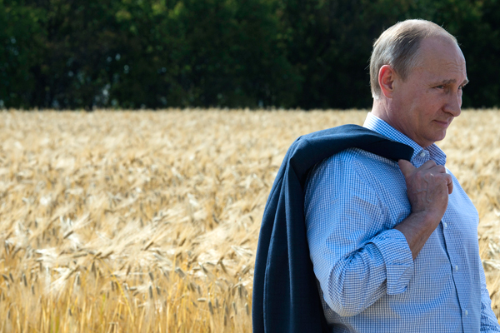
Актуальность проекта
В условиях современных сельскохозяйственных технологий и необходимости повышения эффективности производства данная система автоматизированного управления станет важным шагом к оптимизации процессов сельского хозяйства.
Автоматизация процессов
Улучшение мониторинга
Повышение урожайности
Все стремится к цифровизации
Мало желающих работать в этой сфере
Вектор развития государства

Slide 3


Проблема
Недостаток квалифицированного персонала для управления техникой.
Низкая эффективность работы комбайнов снижает производительность.
Качественная уборка урожая требует дополнительных усилий.
Время выполнения плана превышает запланированные сроки.
Качество получаемой продукции оказывается на недостаточном уровне.
Используемы технологии в сельском хозяйстве устарели.

Slide 4






Клиенты (ца)
Крупные сельскохозяйственные предприятия
Крестьянское (фермерское) хозяйство
Сельскохозяйственные кооперативы
Государственные сельскохозяйственные организации

Slide 5
Решение
Создание автоматизированной системы управления комбайнами.
Описание решения | Что позволит
Использование GPS-датчиков для корректировки маршрутов. | Уборка полей без водителя в каждой машине.
Анализ рельефа местности для повышения точности. | Конкурентные преимущества на рынке благодаря инновациям.
Сенсоры для анализа | Качество продукции улучшится благодаря специальным программам оценки культуры.
Увеличение производительности труда с помощью автоматизации. | Сокращение затрат на управление и эксплуатацию техники.

Slide 6
рЫНОК
1. GPS-датчики:
• Стоимость: от 4,850 до 29,100 рублей за единицу.
2. Сенсоры для мониторинга почвы:
• Стоимость: от 9,700 до 48,500 рублей за единицу.
3. Оптические сенсоры (для оценки состояния растений):
• Стоимость: от 19,400 до 97,000 рублей за единицу.
4. Лазерные дальномеры:
• Стоимость: от 19,400 до 145,500 рублей за единицу.
6. SCADA-системы :
• Стоимость: от 29,100 до 194,000 рублей за единицу.
Итоговая средняя себистоимость: 307975 рублей
SAM
3 500 000 руб (средний чек - 5 решений на 1 компанию по стоимости 700 000 рублей)* 53 (30% от количества с/х компаний в ЮФО)= 185 500 000 рублей
СНГ
6,3 млрд рублей
Россия
3,6 млрд рублей
TAM
3 500 000 руб (средний чек - 5 решений на 1 компанию по стоимости 700 000 рублей)* 1001 (30% от количества с/х компаний в ЮФО)= 335 000 000 рублей
ЮФО
185 500 000 рублей
PAM
3 500 000 руб (средний чек - 5 решений на 1 компанию по стоимости 700 000 рублей)* 1803 (30% от количества с/х компаний в ЮФО)= 6 310 500 000 рублей

Slide 7
конкуренты
Название компании | Цена продукта | Комплектация | Скорость установки | Постпродажное обслуживание
John Deere | Установка стоит от 1,960,000 рублей | Полная | Неделя | +
CLAAS | Cистемы CLAAS составляют 4,900,000 рублей | Камеры + сенсоры | 1-2 недели | +
Trimble | GPS-системы и датчики для точного земледелия 1,470,000 рублей | Датчики | 4 дня | -
Raven Industries | Цена на сенсоры и оборудование составляет 2,450,000 рублей | Камеры + сенсоры | Неделя | -
AG Leader Technology | Решения AG Leader стоят 1,960,000 рублей | Датчики | До недели | -
Наша компания | Наша стоимость оборудования стоит 700 000 | Полная | 3 дня | +

Slide 8
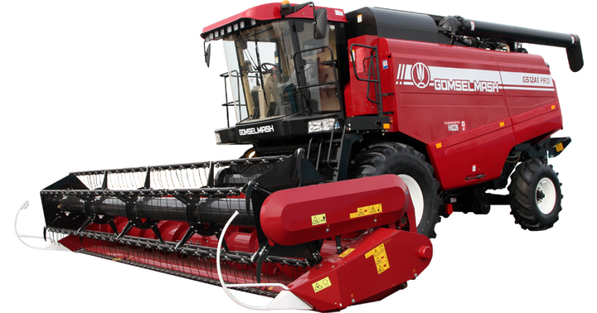
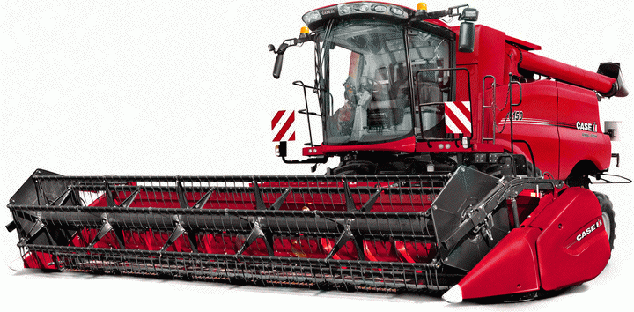
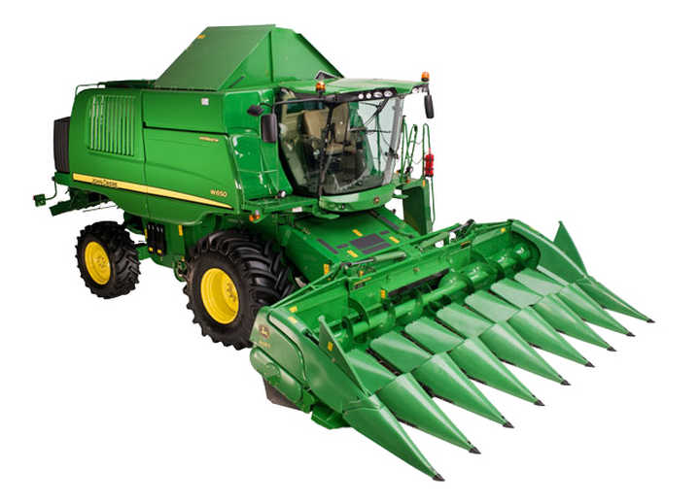
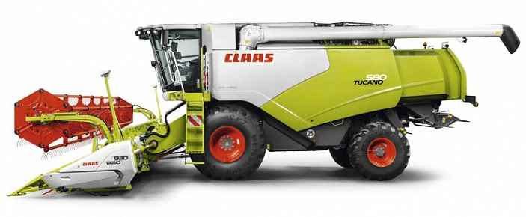
комбайны

Slide 9
Бизнес-модель
Ключевые партнеры РосИнформаГео Агрософты Стартапы в области IoT Агрофирма «Степь» Аграрные кооперативы Министерство сельского хозяйства | Ключевые активности Написание программного кода/ сборка и установка комплектующих/ обучение персонала/ испытания продукта | Ценностные предложения Система автоматизированного управления сельскохозяйственными комбайнами, которая позволяет осуществлять уборку полей без необходимости присутствия водителя в каждой машине. |  | Отношения с заказчиком Обновление ПО Индвид. Обучение Подддержка коммуникации на всем сроке экспл. | Потребительские сегменты Крупные сельскохозяйственные предприятия Сельскохозяйственные кооперативы Государственные сельскохозяйственные организации Компании, предлагающие услуги агрономического консалтинга
 | Ключевые ресурсы Оборудование/люди/ПО/комплектующие/ полигон для тестов. |  |  | Каналы поставки Реклама Официальный сайт Выставки Сельхоз-ярмарки
Структура затрат Закупка комплектующих, з/п, покупка оборудования, аренда помещения, страховка, маркетинг, налоговая база |  |  | Источники доходов Заказы на установленное оборудование/Взимание платы за услуги по установке и настройке оборудования/Введение системы подписки на программное обеспечение/ сервисное обслуживание/Взимание платы за обучение операторов клиентов

Slide 10




Текущие результаты
Освоение установки и настройки оборудования (камер, датчиков, сенсоров).
Разработка и интеграция программного обеспечения для автоматизации и управления.
Анализ потребностей агропромышленного комплекса и существующих решений на рынке.
Изучение потенциального клиента НПХ «Лукьяненко»

Slide 11
Планы развития
Стратегия развития проекта
Разработать ПО (алгоритмы управления и мониторинга) и закупить элементы оборудования (датчики, камеры, электроника).
Запустить пилотные проекты на небольших участках для проверки функциональности системы.
Собрать данные о производительности и качестве работы прототипа.
Внести коррективы в систему на основе обратной связи от пользователей.
Организовать массовую закупку оборудования, включая тестирование каждого компонента на качество.
Масштабирование проекта и расширение работы (камазы, трактора и другая сх-техника)
1 кв
2025
3 кв
2025
1 кв
2026
3 кв
2025
4 кв
2025
4 кв
2026

Slide 12
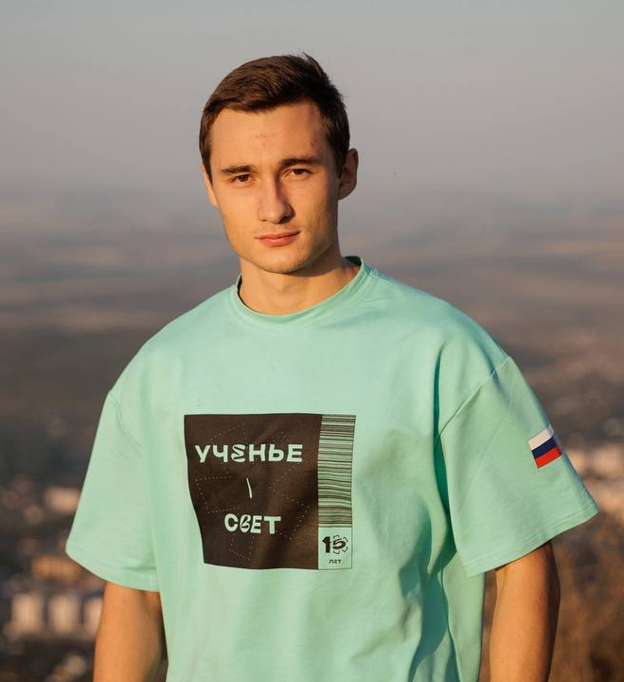
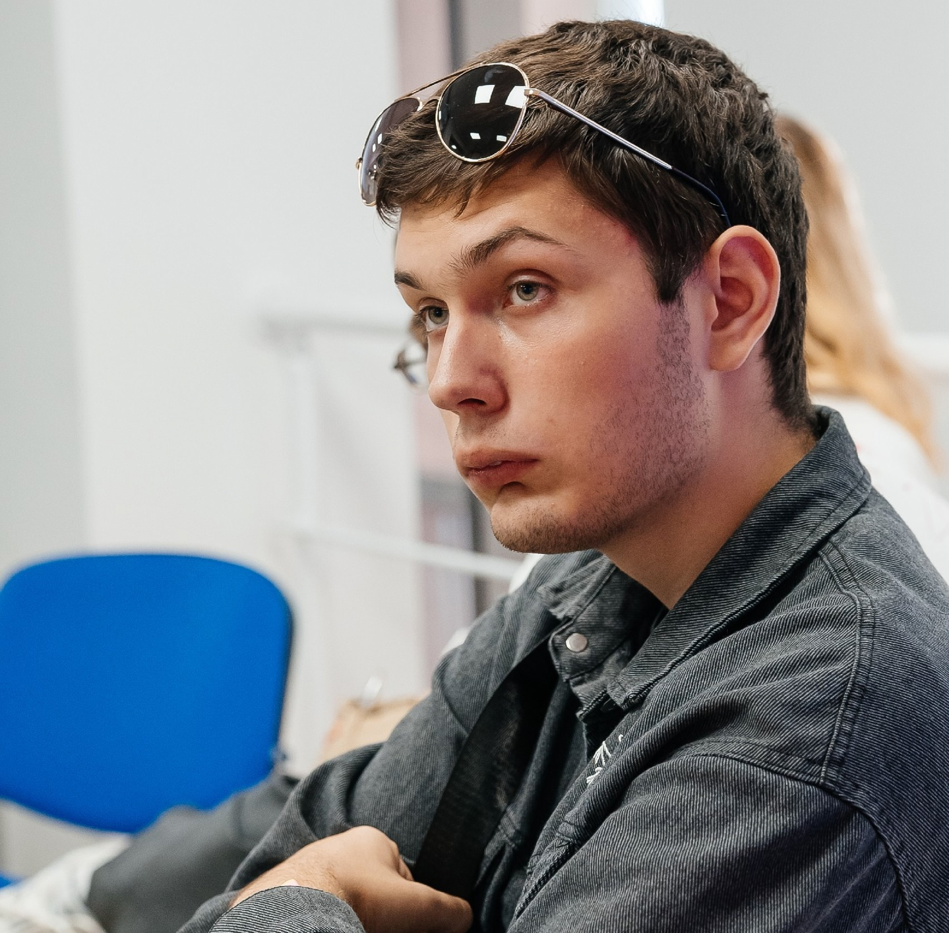

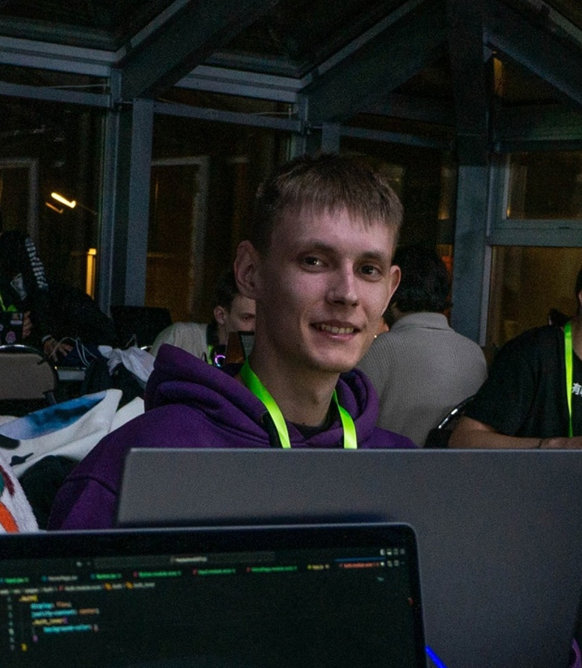
команда
Зуев Денис, Project-Manager, leader, студент 4 курса ФУп ЮФУ, ДПО “Управление IT-проектами”
Победитель SFedU Exponent, ЮФУ.
Иван Рябко, engineer, студент 2 курса ФФ ЮФУ.
Хачоян Ашот, specialist, agronomist студент 4 курса ФУп ЮФУ
Максим Бучнев, developer студент 4 курса
ИТА ЮФУ

Slide 13






СПАСИБО!
КОНТАКТЫ
8 918 418 28 27
deniszuev03@yandex.ru

